Slide 1

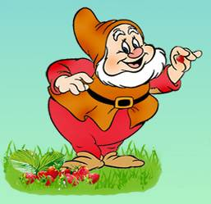
Занятие первого этапа логопедической работы. тема: Буква Г. Звуки [ г ], [ г’ ].
«В гости к гномам»

Slide 2
составила учитель-логопед
МБОУ лицея №22 города Орёл
МАРТЫНОВА ОЛЬГА АЛЕКСАНДРОВНА

Slide 3
Задачи :
Познакомить детей с акустическими и артикуляционными особенностями звуков [г], [г’].
Совершенствовать звуко-слоговой анализ и синтез, фонематическое восприятие.
Активизировать лексический запас.
Вырабатывать орфографическую зоркость.
Развивать произвольность внимания, слуховую и зрительную память, логическое мышление, зрительно-моторные координации.

Slide 4

Правило речи
Каждый день, всегда, везде,
На занятиях, в игре
Будем четко говорить,
И не будем мы спешить.

Slide 5
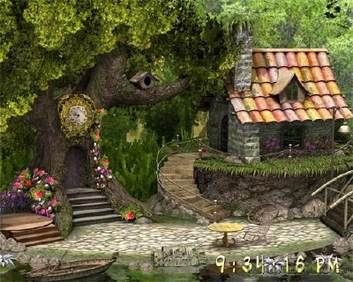

С какого звука начинается слово «Гном» ?
А слово «гид»?

Slide 6
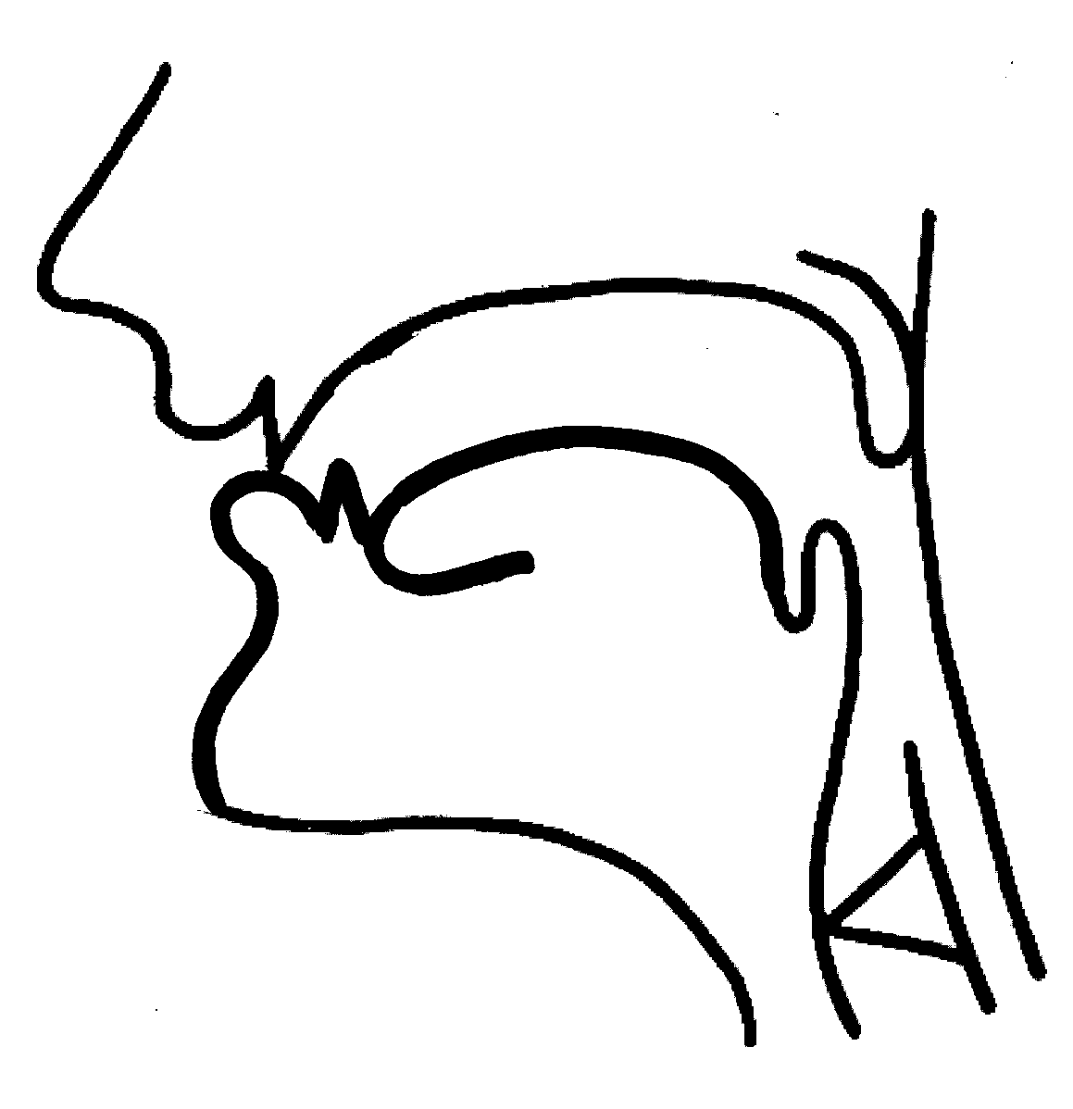
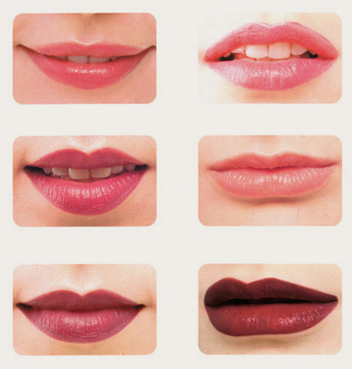
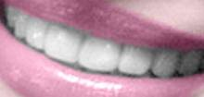
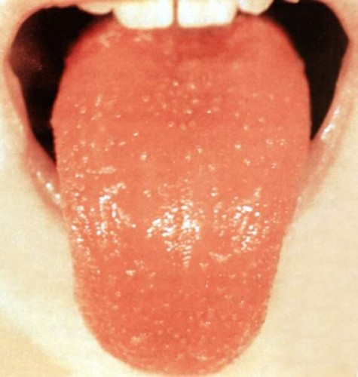
Уточнение артикуляции

Slide 7

согласный
твёрдый
мягкий
звонкий
глухой
звонкий
глухой

Slide 8
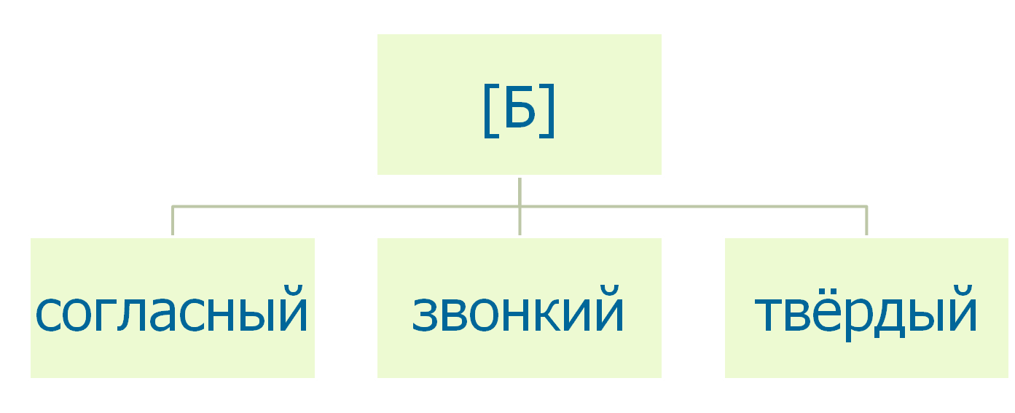
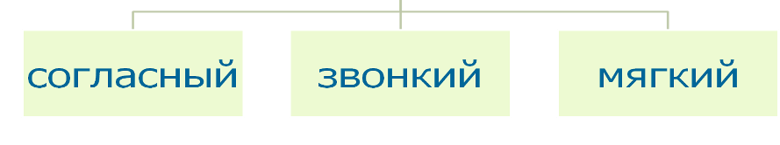
Характеристика звука [ Г ]
Характеристика звука
[ Г′ ]
Notes:
Характеристика звуков.

Slide 9
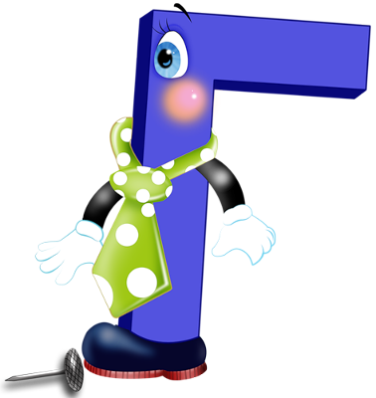
Соотнесение с буквой Г
На одной ноге стоит
Глазом пристально глядит.

Slide 10
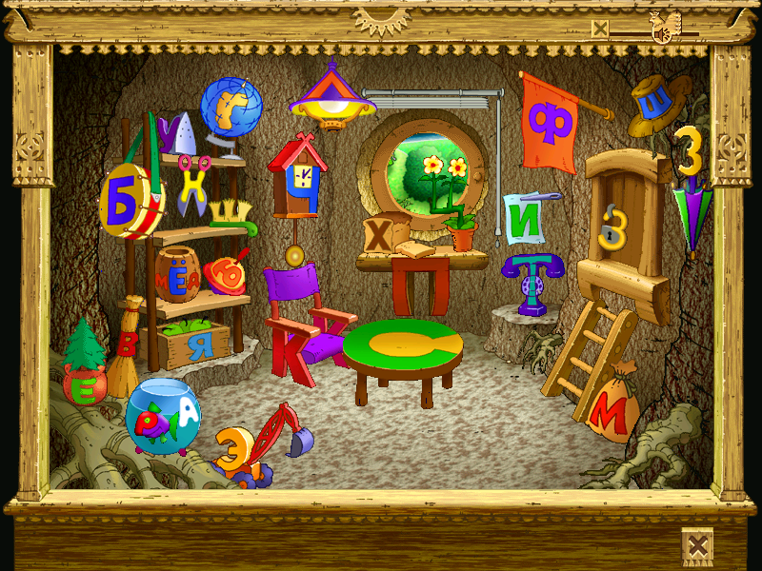
Найдите эту букву в домике Гнома. Где она спряталась?

Slide 11
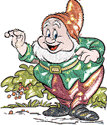
Прочитай слоги .
Г У
Г А
Г О
Г И
Г Е
А Г А
Г Я
Г Ю
Г Ё
Г Ы

Slide 12
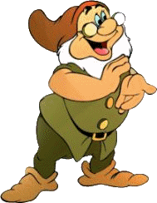
Распутай слова.
город
Геннадий
родго
наГендий
галстук
гараду
тукгалс
радуга
ристтаги
гитарист
дорога
родога
голуби
билуго
кенгуру
гурукен

Slide 13
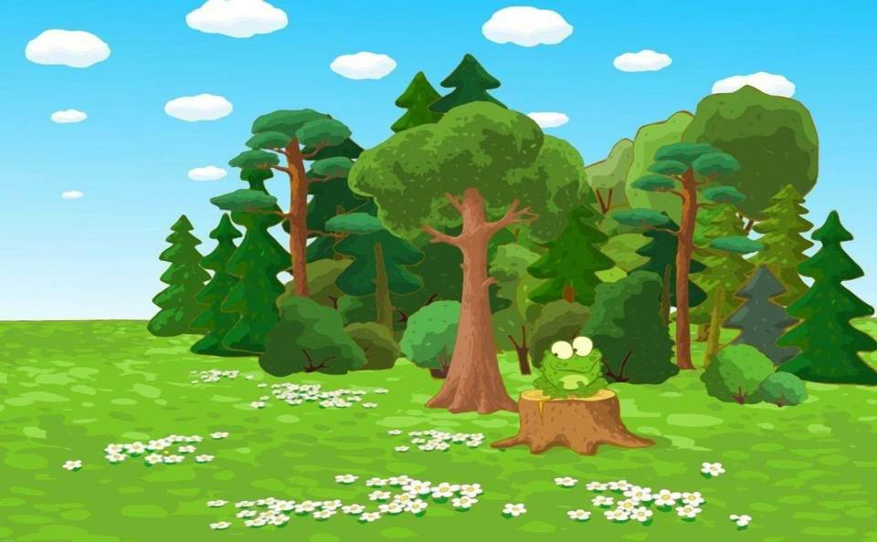
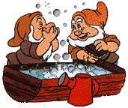
Давайте отдохнём!
Notes:
А теперь представьте, что мы с вами пошли в лес, там так свежо, так приятно пахнет! Давайте подышим:
Если уж в лесу гулять Надо воздухом дышать! Подышите, как я. Выдох – пффф Пауза Возврат дыхания – пффф Пауза. Возврат дыхания – с-с-с-с Пауза. Возврат дыхания – пффф Пауза. Возврат дыхания – с-с-с-с.

Slide 14



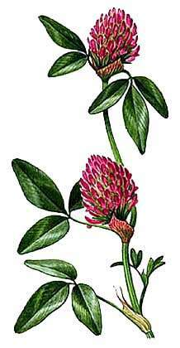



Slide 15
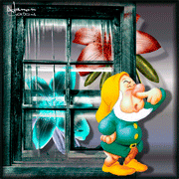
Гномы любят загадывать загадки. Попробуй разгадать.
Запиши отгадки, подчеркни букву Г синим или зелёным карандашом.

Slide 16
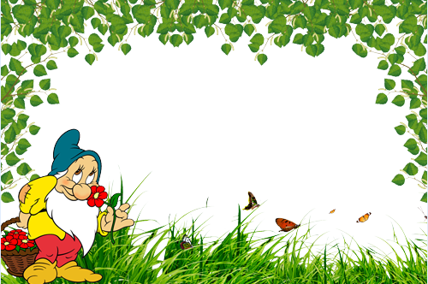
Этот струнный инструмент Зазвенит в любой момент. И на сцене в лучшем зале, И в походе на привале.

Slide 17
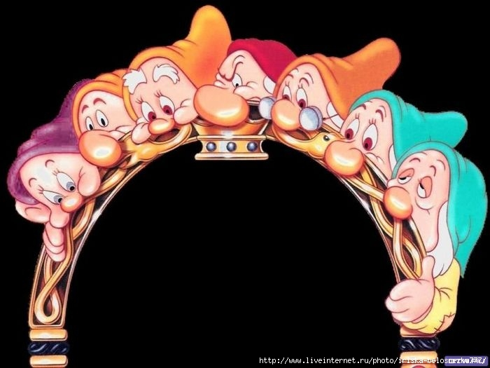
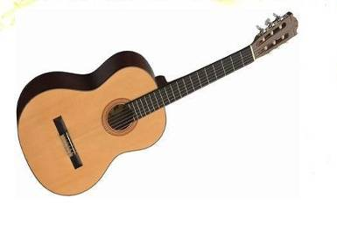

Slide 18

Толстокожий, неуклюжий,
У него огромный рот.
Любит воду, но не лужи,
Житель Нила ….

Slide 19
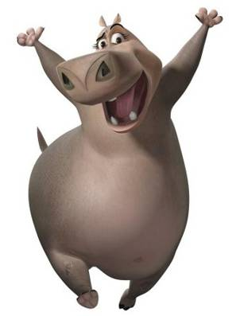

Slide 20
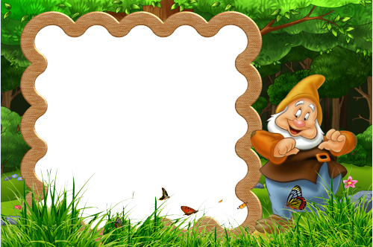
Он качели и кровать, Хорошо на нем лежать, Он в саду или в лесу Покачает на весу

Slide 21
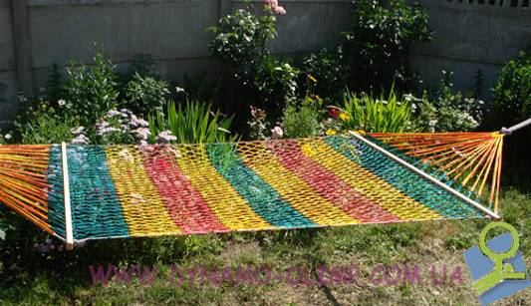

Slide 22
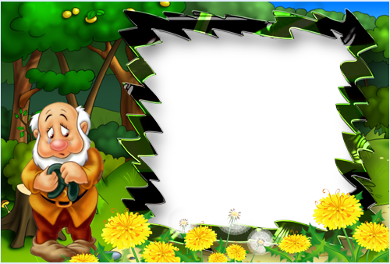
Волосата, зелена, В листьях прячется она. Хоть и много ножек, Бегать все равно не может.

Slide 23


Slide 24
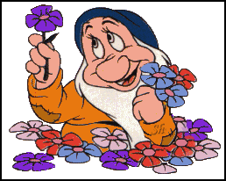
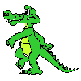
Гном
Гена
грабли
гитара
груша
гиря
гигант
гигант

Slide 25
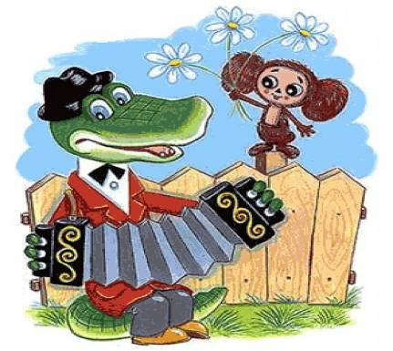
Составь предложение
на, гармошке, Гена , голубенькой, играет.
Проверяем
Гена играет на голубенькой гармошке.

Slide 26





